Slide 1
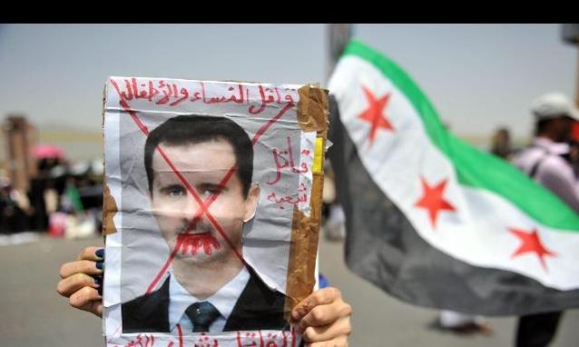
Dibattito sulla guerra in Siria

Slide 2
ALCUNI TEMI DI DISCUSSIONE
Perché in Siria le rivolte popolari non riescono a rovesciare il regime come nel caso di Egitto e Tunisia?
Perché la comunità internazionale non è intervenuta come per il caso libico?
Quale è la reale entità del conflitto?
Quale potrebbe essere il nuovo ruolo giocato dalla Turchia nel conflitto?
E quale il ruolo di Israele?
Quali potrebbero essere le conseguenze a livello regionale-internazionale del coinvolgimento degli attori esterni?

Slide 3
MATERIALE UTILE
1) VEDI MATERIALE BASE IN CARTELLA
2)CONSIGLIO DI LETTURA : “La felicità araba. Storia della mia famiglia e della rivoluzione siriana” Shady Hamadi,Add Editore, 2013
3) PER I DATI SULLE VITTIME CIVILI VEDI:Centro di Documentazione delle Violazioni in Siria https://www.vdc-sy.info/
4) VEDI ANCHE : http://www.lastoriasiamonoi.rai.it/puntate/siria-2-0/1380/default.aspx.

